Slide 1
CHỦ ĐỀ 8
PHÉP NHÂN, PHÉP CHIA
BÀI 45
LUYỆN TẬP CHUNG
Tiết 4

Slide 2
YÊU CẦU CẦN ĐẠT
- Củng cố mối quan hệ giữa phép nhân và phép chia, bảng chia 2 và bảng chia 5 qua một số bài tập.
- Giải được bài toán thực tế liên quan đến phép nhân.

Slide 3

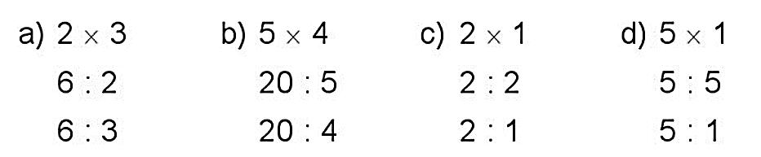
1
Tính nhẩm.
= 6
= 20
= 2
= 5
= 3
= 4
= 1
= 1
= 2
= 5
= 2
= 5
Từ 1 phép nhân viết được thành 2 phép chia tương ứng

Slide 4
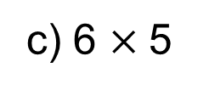
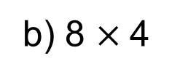
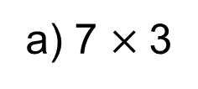
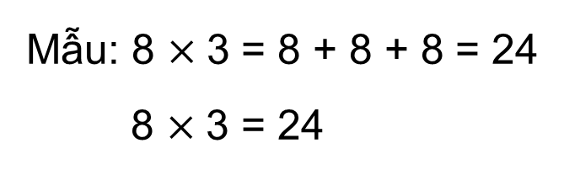
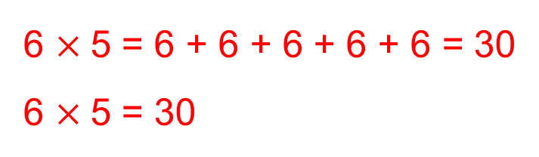
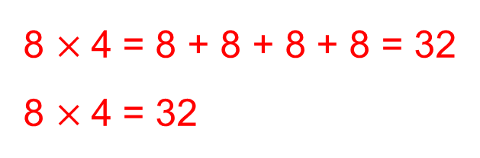
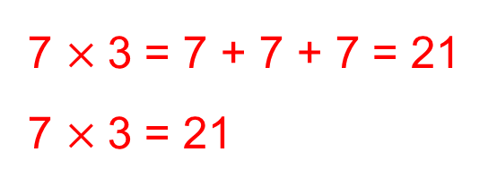
2
Viết tích thành tổng rồi tính (theo mẫu).
a) 7 $×$3
Mẫu: 8 $×$3 = 8 + 8 + 8 = 24
8 $×$3 = 24
7 $×$3 = 7 + 7 + 7 = 21
7 $×$3 = 21
b) 8 $×$4
c) 6 $×$5
8 $×$4 = 8 + 8 + 8 + 8 = 32
8 $×$4 = 32
6 $×$5 = 6 + 6 + 6 + 6 + 6 = 30
6 $×$5 = 30
Dựa vào phép nhân ta có thể viết được tích thành tổng tương ứng

Slide 5
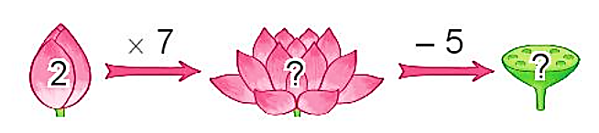
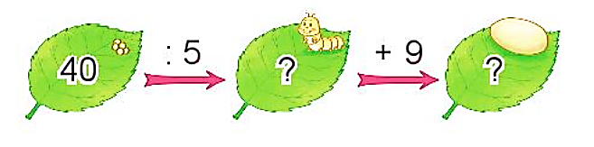
3
Số
?
a)
14
9
8
17
b)
Thực hiện phép tính theo thứ tự từ trái sang phải

Slide 6
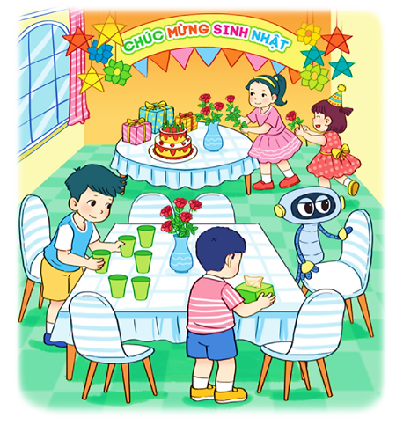
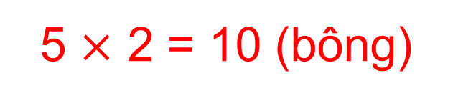
4
Khi chuẩn bị cho buổi sinh nhật, mỗi lọ hoa Mai cắm 5 bông hoa. Hỏi 2 lọ hoa như vậy Mai cắm tất cả bao nhiêu bông hoa?
Bài giải
Hai lọ hoa như vậy Mai cắm tất cả số bông hoa là:
5 $×$ 2 = 10 (bông)
Đáp số: 10 bông hoa.
Viết phép tính và đơn vị đúng với bài toán

Slide 7
CỦNG CỐ - DẶN DÒ
- Ôn tập các phép tính liên quan đến bảng nhân, bảng chia đã học.
Chuẩn bị bài sau: Bài 45: Luyện tập chung
(Tiết 5).

Slide 8




Cuộc Đua
Kỳ Thú
2

Slide 9
Luật chơi:
Chia lớp thành 4 đội: sư tử, chó, khỉ, sóc cùng nhau trả lời các câu hỏi, đội nào về đích trước sẽ là đội chiến thắng

Slide 10
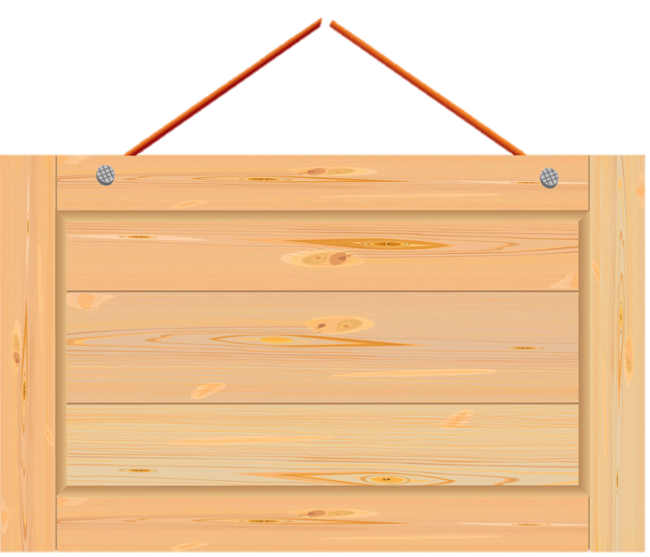


Đáp án: 6
2 x 3 = ?

Slide 11
Đáp án: 3
6 : 2 = ?

Slide 12


Tạm biệt và hẹn gặp lại
các con vào những tiết học sau!

